Slide 1
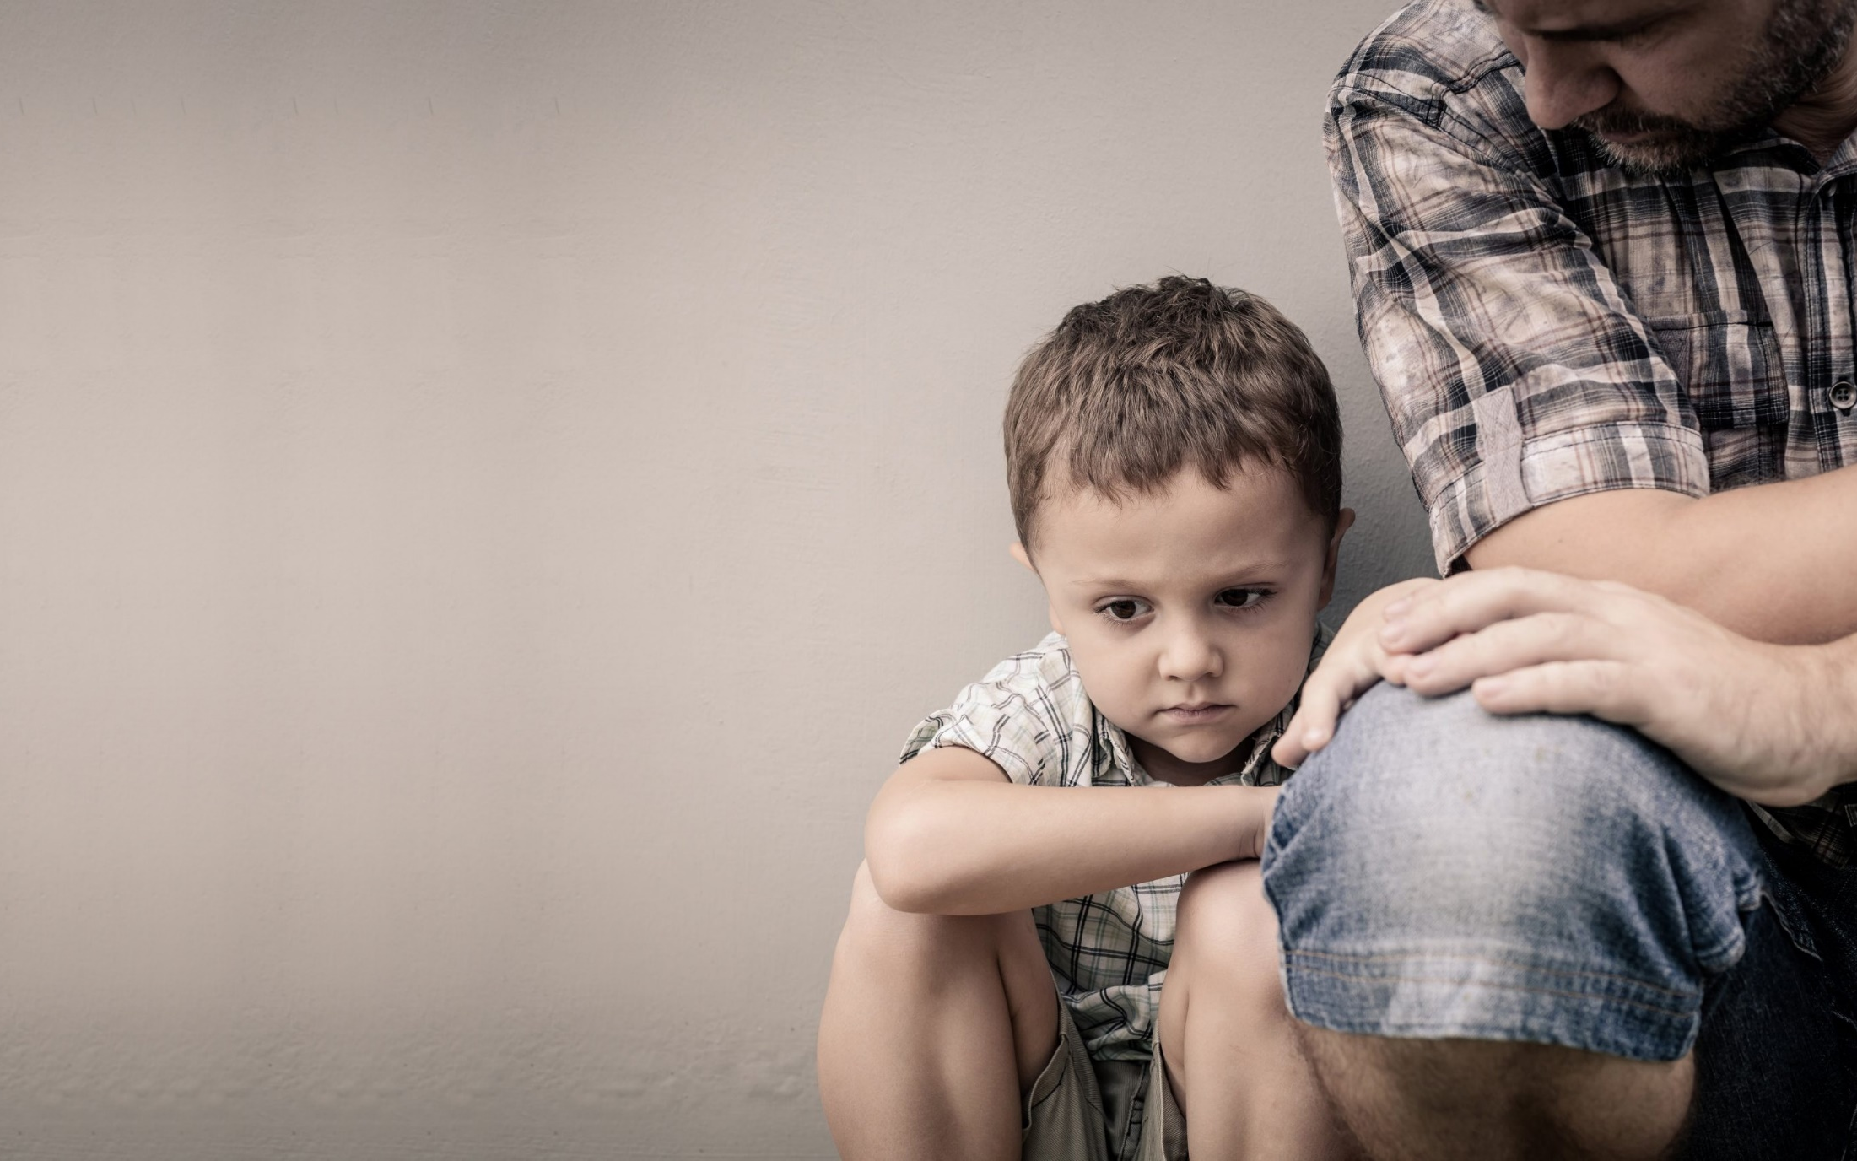
НАРОД ПОСЛУШНЫЙ
БОГУ
часть 1
СЕРИЯ ПРОПОВЕДЕЙ
ПО КНИГЕ НЕЕМЍИ
12
НЕЕМЍЯ 8:1-18

Slide 2
«¹ Когда наступил седьмой месяц и израильтяне уже поселились в своих городах, весь народ, как один человек, собрался на площади перед Водными воротами. Они сказали книжнику Ездре принести книгу Закона Моисея, которую дал Израилю Господь. ² И в первый день седьмого месяца священник Ездра принес Закон на собрание, где присутствовали мужчины, и женщины, и все, кто способен понимать.
³ Он читал его вслух с рассвета до полудня на площади, что перед Водными воротами, перед мужчинами, женщинами и прочими, кто мог понимать. И весь народ внимательно слушал книгу Закона.
⁴ Книжник Ездра стоял на высоком деревянном помосте, построенном для этого случая, а рядом, справа от него стояли Маттифия, Шема, Анаия, Урия, Хелкия и Маасея, а слева от него – Педая, Мисаил, Малхия, Хашум, Хашбаддана, Захария и Мешуллам. ⁵ Ездра раскрыл свиток. Весь народ мог видеть его, потому что он стоял над ними, и когда он раскрыл его, весь народ встал. ⁶ Ездра восславил Господа, великого Бога, и весь народ, подняв руки, ответил: «Аминь! Аминь!» Они поклонились и почтили Господа, склонившись лицом до земли. …

Slide 3
⁷ Иисус, Бани, Шеревия, Иамин, Аккув, Шавтай, Годия, Маасея, Клита, Азария, Иозавад, Ханан и Фелаия – левиты – наставляли народ в Законе, пока народ стоял там. ⁸ Они читали из книги Божьего Закона, поясняя и истолковывая, чтобы народ мог понимать прочитанное. ⁹ Наместник Неемия, и Ездра, священник и книжник, и левиты, которые наставляли народ, сказали всем им: – Этот день свят для Господа, вашего Бога. Не скорбите и не плачьте. (Ведь, слушая слова Закона, весь народ плакал.) ¹⁰ Неемия сказал им: – Идите, ешьте лучшую еду, пейте сладкие вина и посылайте долю тем, кто ничего не приготовил. Этот день свят для нашего Владыки. Не печальтесь, ведь Господня радость – ваша сила!
¹¹ Левиты успокаивали весь народ, говоря: – Перестаньте, ведь это – святой день. Не печальтесь! ¹² И весь народ разошелся, чтобы есть и пить, посылать доли и праздновать с великой радостью, потому что теперь они поняли слова, которые были объявлены им. ¹³ На второй день месяца главы семейств всего народа вместе со священниками и левитами собрались вокруг книжника Ездры, чтобы внимать словам Закона. …

Slide 4
¹⁴ Они нашли, что в Законе, который был дан Господом через Моисея, написано, что во время праздника седьмого месяца израильтяне должны жить в шалашах, ¹⁵ и что они должны провозглашать и объявлять во всех своих городах и в Иерусалиме так: «Выходите в нагорья и принесите оттуда ветви олив, и маслин, мирта, пальм, и других ветвистых деревьев, чтобы сделать шалаши, как было написано». ¹⁶ Люди вышли и принесли ветви, и сделали себе шалаши, каждый у себя на крыше, и во дворах, во дворе дома Божьего, и на площади у Водных ворот, и на той, что у ворот Ефрема. ¹⁷ Все вернувшиеся из плена делали шалаши и жили в них. Со дней Иисуса, сына Навина, до этого дня израильтяне не делали так, и радость их была очень велика. ¹⁸ Изо дня в день – с первого дня до последнего – Ездра читал из книги Божьего Закона. Они отмечали праздник семь дней, а на восьмой день, по уставу, было торжественное собрание»
Неемия 8:1-18

Slide 5
1
ПЕРВЫЙ ШАГ К ДУХОВНОМУ ВОЗРОЖДЕНИЮ –
ЧТЕНИЕ БОЖЬЕГО ЗАКОНА
«¹ Когда наступил седьмой месяц, и израильтяне уже поселились в своих городах, весь народ, как один человек, собрался на площади перед Водными воротами. Они сказали книжнику Ездре принести книгу Закона Моисея, которую дал Израилю Господь. ² И в первый день седьмого месяца священник Ездра принес Закон на собрание, где присутствовали мужчины, и женщины, и все, кто способен понимать. ³ Он читал его вслух с рассвета до полудня на площади, что перед Водными воротами, перед мужчинами, женщинами и прочими, кто мог понимать. И весь народ внимательно слушал книгу Закона.»
Неемия 8:1-3

Slide 6
«Где нет откровения свыше, народ распоясывается;
но блажен тот, кто хранит Закон»
Притчи 29:18

Slide 7
2
ВТОРОЙ ШАГ К ДУХОВНОМУ ВОЗРОЖДЕНИЮ –
МОЛИТВА
«⁵ Ездра раскрыл свиток. Весь народ мог видеть его, потому что он стоял над ними, и когда он раскрыл его, весь народ встал. ⁶ Ездра восславил Господа, великого Бога, и весь народ, подняв руки, ответил: «Аминь! Аминь!» Они поклонились и почтили Господа, склонившись лицом до земли.»
Неемия 8:5-6

Slide 8
«Поэтому ничего не значит ни тот, кто сажает, ни тот, кто поливает, а лишь Бог, Который выращивает»
1 Коринфянам 3:7

Slide 9
3
ТРЕТИЙ ШАГ К ДУХОВНОМУ ВОЗРОЖДЕНИЮ –
РАЗЪЯСНЕНИЕ БОЖЬЕГО ЗАКОНА
«⁷ Иисус, Бани, Шеревия, Иамин, Аккув, Шавтай, Годия, Маасея, Клита, Азария, Иозавад, Ханан и Фелаия – левиты – наставляли народ в Законе, пока народ стоял там. ⁸ Они читали из книги Божьего Закона, поясняя и истолковывая, чтобы народ мог понимать прочитанное.»
Неемия 8:7-8

Slide 10
«Тогда Он сказал им:
о, несмысленные и медлительные сердцем, чтобы веровать всему, что предсказывали пророки!»
Луки 24:25

Slide 11
4
ЧЕТВЕРТЫЙ ШАГ К ДУХОВНОМУ ВОЗРОЖДЕНИЮ –
ПЕЧАЛЬ О СВОИХ ГРЕХАХ, КОТОРАЯ ДОЛЖНА СМЕНИТЬСЯ РАДОСТЬЮ О БОГЕ
«⁹ Наместник Неемия, и Ездра, священник и книжник, и левиты, которые наставляли народ, сказали всем им: «Этот день свят для Господа, вашего Бога. Не скорбите и не плачьте». (Ведь, слушая слова Закона, весь народ плакал.) ¹⁰ Неемия сказал им: «Идите, ешьте лучшую еду, пейте сладкие вина и посылайте долю тем, кто ничего не приготовил. Этот день свят для нашего Владыки. Не печальтесь, ведь Господня радость – ваша сила!» ¹¹ Левиты успокаивали весь народ, говоря: «Перестаньте, ведь это – святой день. Не печальтесь!» ¹² И весь народ разошелся, чтобы есть и пить, посылать доли и праздновать с великой радостью, потому что теперь они поняли слова, которые были объявлены им.»
Неемия 8:9-12

Slide 12
«¹ Блажен муж, который не ходит на совет нечестивых и не стоит на пути грешных и не сидит в собрании развратителей, ² но в законе Господа воля его, и о законе Его размышляет он день и ночь! ³ И будет он как дерево, посаженное при потоках вод, которое приносит плод свой во время свое и лист которого не вянет; и во всем, что он ни делает, успеет.»
Псалом 1:1-3

Slide 13
«¹ Живущий под кровом Всевышнего под сенью Всемогущего покоится, ² говорит Господу: «прибежище моё и защита моя, Бог мой, на Которого я уповаю!» ³ Он избавит тебя от сети ловца, от гибельной язвы, ⁴ перьями Своими осенит тебя, и под крыльями Его будешь безопасен; щит и ограждение — истина Его. ⁵ Не убоишься ужасов в ночи, стрелы, летящей днём, ⁶ язвы, ходящей во мраке, заразы, опустошающей в полдень. ⁷ Падут подле тебя тысяча и десять тысяч одесную тебя; но к тебе не приблизится: ⁸ только смотреть будешь очами твоими и видеть возмездие нечестивым. ⁹ Ибо ты сказал: «Господь — упование моё»; Всевышнего избрал ты прибежищем твоим; ¹⁰ не приключится тебе зло, и язва не приблизится к жилищу твоему; ¹¹ ибо Ангелам Своим заповедает о тебе — охранять тебя на всех путях твоих: ¹² на руках понесут тебя, да не преткнёшься о камень ногою твоею; ¹³ на аспида и василиска наступишь; попирать будешь льва и дракона. ¹⁴ «За то, что он возлюбил Меня, избавлю его; защищу его, потому что он познал имя Моё. ¹⁵ Воззовёт ко Мне, и услышу его; с ним Я в скорби; избавлю его и прославлю его, ¹⁶ долготою дней насыщу его, и явлю ему спасение Моё».
Псалом 90:1-16

Slide 14
«⁴⁴ Все верующие были вместе, и все у них было общее. ⁴⁵ Они продавали свои владения и имущество и раздавали всем, в зависимости от нужды каждого. ⁴⁶ Каждый день они собирались в храме, а по домам преломляли хлеб и ели с радостью и искренностью в сердце, ⁴⁷ прославляя Бога и пользуясь добрым расположением всего народа. Господь ежедневно прибавлял к ним спасаемых»
Деяния 2:44-47

Slide 15
ЧЕТЫРЕ ШАГА
К ДУХОВНОМУ ВОЗРОЖДЕНИЮ:
ЧТЕНИЕ Божьего Слова
МОЛИТВА
РАЗЪЯСНЕНИЕ и понимание Божьего Слова
ПЕЧАЛЬ о своих грехах, которая обязательно должна смениться РАДОСТЬЮ и торжеством в Боге

Slide 16
«И весь народ разошелся, чтобы есть и пить, посылать доли и праздновать с великой радостью, потому что теперь они поняли слова, которые были объявлены им.»
Неемия 8:12

Slide 17
«На второй день месяца главы семейств всего народа вместе со священниками и левитами собрались вокруг книжника Ездры, чтобы внимать словам Закона.»
Неемия 8:13

Slide 18
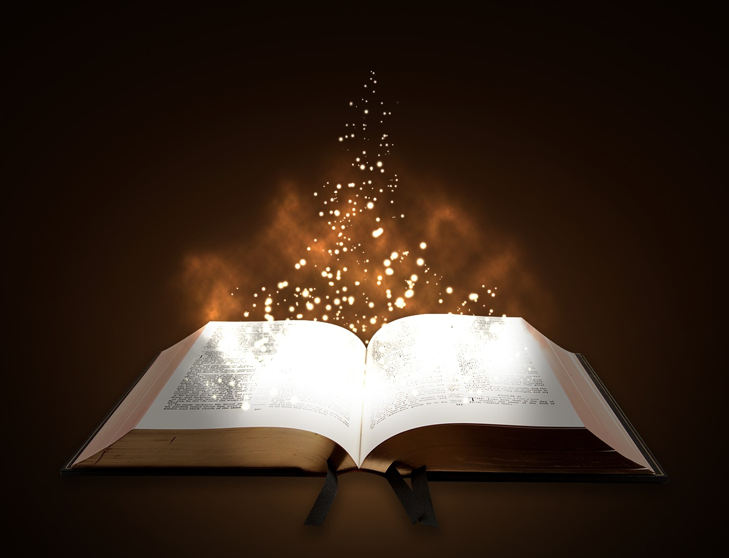
ЧИТАЙ СЛОВО БОЖИЕ!
МОЛИСЬ!
ПОНИМАЙ СЛОВО БОЖИЕ!
РАДУЙСЯ В БОГЕ!

